Slide 1
CPU dan Memori Internal
Fatah Yasin
UMS
Pengantar Teknologi informasi

Slide 2
Mengukur Ukuran CPU
Ukuran CPU mengacu pada banyaknya bytes yang dapat dimanipulasi pada satu waktu oleh Arithmetic and Logic Unit (ALU).
Sistem dengan CPU lebih besar biasanya akan lebih cepat dari yang lebih kecil.
Semua sistem operasi memerlukan ukuran CPU minimum agar bisa dijalankan.
Ukuran CPU adalah dalam word (kata), atau bit. Sebagai contoh, 16-bit CPU mempunyai satu word terdiri dari 2 byte.
Pengantar Teknologi informasi

Slide 3
Mengukur Ukuran CPU
Pentingnya ukuran CPU adalah bahwa CPU dapat memproses hanya sejumlah bytes dan dapat menyimpan pada waktu yang sama.
Suatu CPU 16-bit dapat mengambil dan memproses 2 bytes, tetapi suatu CPU 32-bit dapat mengambil dan memproses dua kali lebih banyak.
Pengantar Teknologi informasi

Slide 4
Mengukur Kecepatan CPU
Kecepatan CPU mengacu pada banyaknya instruksi yang dapat dieksekusi oleh CPU dalam waktu tertentu– biasanya satu detik/second.
Workstation terkini mampu mengeksekusi instruksi diatas 100 juta instruksi per detik.
Pengantar Teknologi informasi

Slide 5
Bagaimana Kecepatan CPU Diukur
Sistem komputer mempunyai suatu pulsa clock/jam internal yang membangkitkan pulsa elektrik.
Pulsa/denyut elektrik ini, di samping memelihara semua pengoperasian sistem tepat waktu, juga menentukan seberapa banyak instruksi dapat dieksekusi dalam waktu satu detik.
Waktunya diantara pulsa/denyut elektrik disebut satu cycle, dan banyaknya clock cycle per detik diukur dalam Megahertz– berjuta-juta cycle per detik.
Selama setiap clock cycle, CPU dapat melaksanakan paling banyak satu instruksi. Sebagai contoh, jika suatu instruksi software/perangkat lunak memerlukan 2.7 clock cycle untuk dieksekusi, maka total waktu akan menjadi 3 clock cycle.
Pengantar Teknologi informasi

Slide 6
Superscalar CPU
CPU yang dapat mengeksekusi paling banyak satu instruksi per cycle disebut tradisional atau scalar CPU.
Scalar CPU meliputi keluarga Intel x86 ( keluarga PC IBM) dan keluarga Motorola 68000 (Apple Macintosh).
Superscalar CPU : CPU yang dapat mengeksekusi lebih dari satu instruksi per cycle, meliputi Intel Pentium, Power PC, AMD K5, Cyrix MJ.
Superscalar CPU mempunyai dua atau lebih ALU yang dapat memproses informasi secara serempak.
Pengantar Teknologi informasi

Slide 7
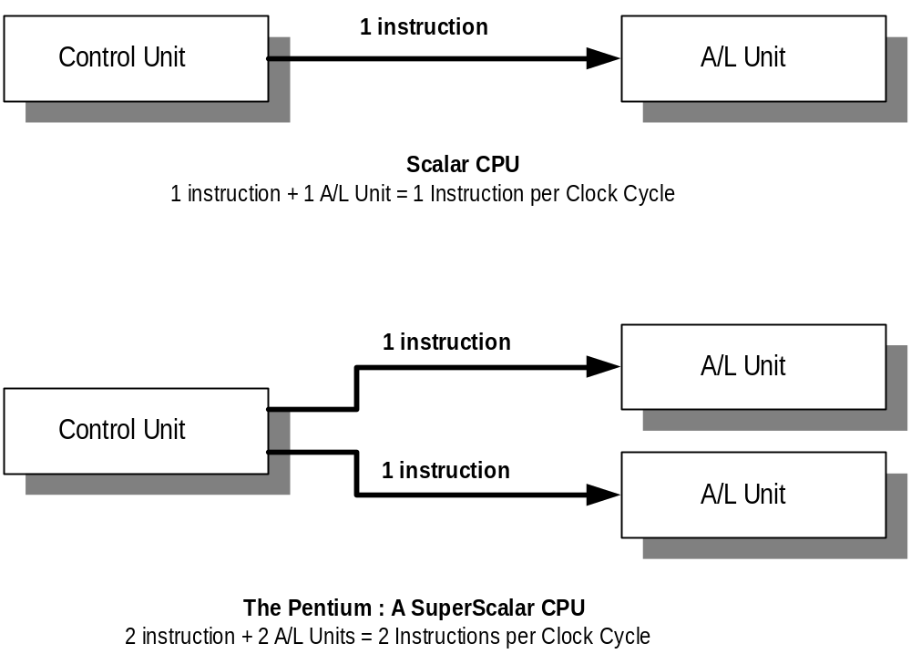
Scalar versus Superscalar CPU
Pengantar Teknologi informasi

Slide 8
Teknologi CPU CISC & RISC
CISC (complex instruction set computing) adalah teknologi yang saat ini paling lazim untuk workstation dan sistem portable.
CISC mempunyai banyak instruksi yang disediakan didalamnya, mencakup hal-hal seperti logaritma dan berbagai kalkulasi penting.
Pengantar Teknologi informasi

Slide 9
Teknologi CPU CISC ( Lanjutan)
Alasannya adalah sederhana : jika instruksi telah dihadirkan/disajikan, CPU tidak mungkin akan mengeksekusi serangkaian besar instruksi hanya untuk melaksanakan suatu operasi matematika yang kompleks.
Kenyataannya, hal tersebut memperlambat CPU, sebab dia harus menggeser setiap instruksi dari ribuan instruksi yang berbeda hingga instruksi yang dibutuhkan didapatkan.
Pengantar Teknologi informasi

Slide 10
Teknologi CPU CISC & RISC
Riset yang diselenggarakan oleh suatu kelompok ilmuwan IBM menemukan bahwa 80% pemrosesan aplikasi khusus memerlukan hanya 20% instruksi yang tersedia .
Teknologi RISC telah dikembangkan untuk menjawab riset itu.
Teknologi RISC yang mendominasi lingkungan workstation bidang engineering dan ilmiah, adalah berbasis PowerPC ( CPU yang dikembangkan oleh Apple, Data General, dan DEC), dan sistem IT yang lebih besar.
Pengantar Teknologi informasi

Slide 11
CPU Processing
Komputer awal mempunyai CPU tunggal yang mengeksekusi instruksi satu demi satu pada setiap waktu, tentu saja disain selanjutnya lebih mengedepankan efektifitas kecepatan komputasi dengan melewatkan beberapa instruksi untuk dieksekusi pada waktu yang sama.
Ada empat arsitektur CPU yaitu :Multiple CPU, Array Processor, Multiple functional units, dan Pipelining.
Pengantar Teknologi informasi

Slide 12
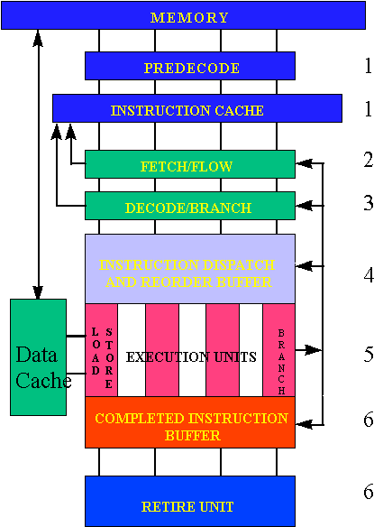
Arsitektur Post RISC
<img00001.gif>
Pengantar Teknologi informasi

Slide 13
Contoh CPUs
Name | CPU Manufacturer | Word Length (Bit) | Data Bus Width (Bit) | Clock Speed (MHz) | Used In
Pentium | Intel | 32 | 64 | 75 – 200 | IBM and other PC
Pentium (MMX) | Intel | 32 | 64 | 166 – 233 | Multimedia PCs & workstation
Pentium II | Intel | 32 | 64 | 233 – 450 | High-end PCs & workstation
Pentium III | Intel | 32 | 64 | 450 – 1500 | High-end business PCs, server, and workstation
PowerPC | Motorola, IBM, Apple | 32 or 64 | 64 | 100 – 400 | High-end PCs & workstation
Alpha | DEC/Compaq | 64 | 64 | 600 + | Compaq & DEC Workstation
Pengantar Teknologi informasi

Slide 14
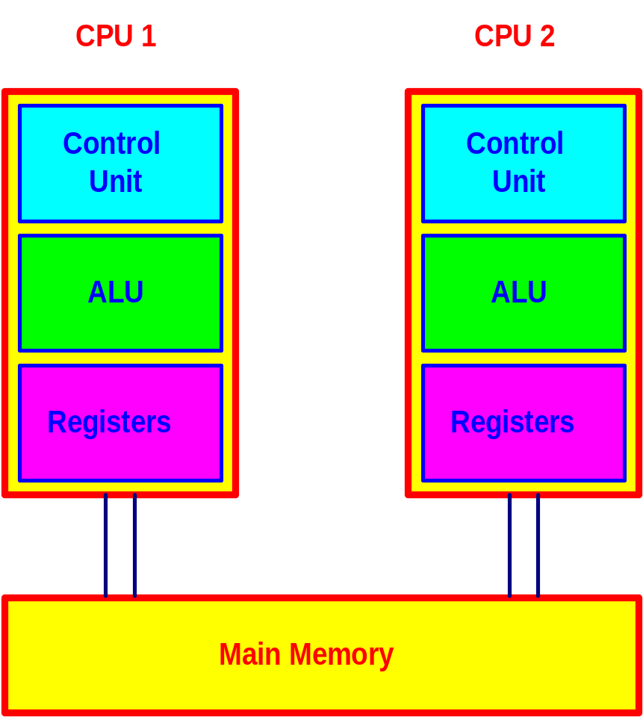
Multiple CPU
Pengantar Teknologi informasi

Slide 15
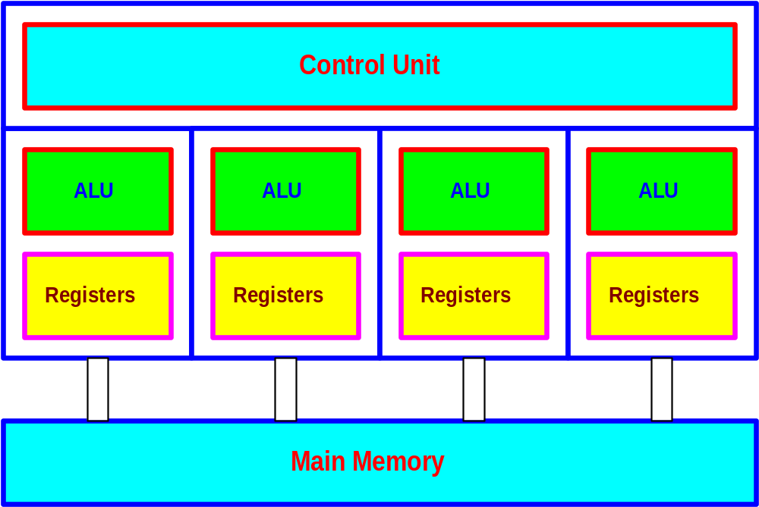
Array Processor
Pengantar Teknologi informasi

Slide 16
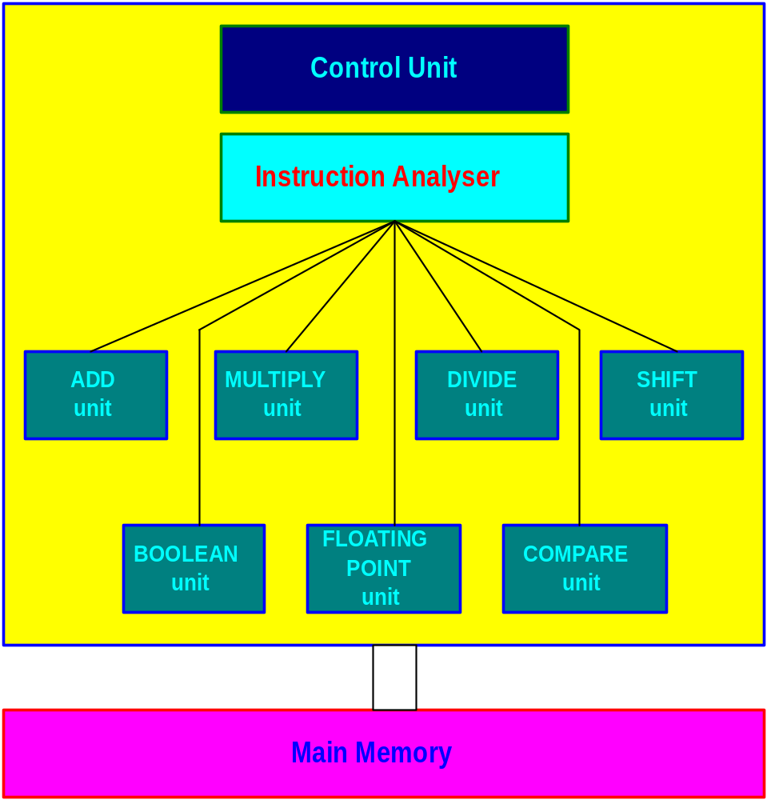
Multiple Functional Units
Pengantar Teknologi informasi

Slide 17
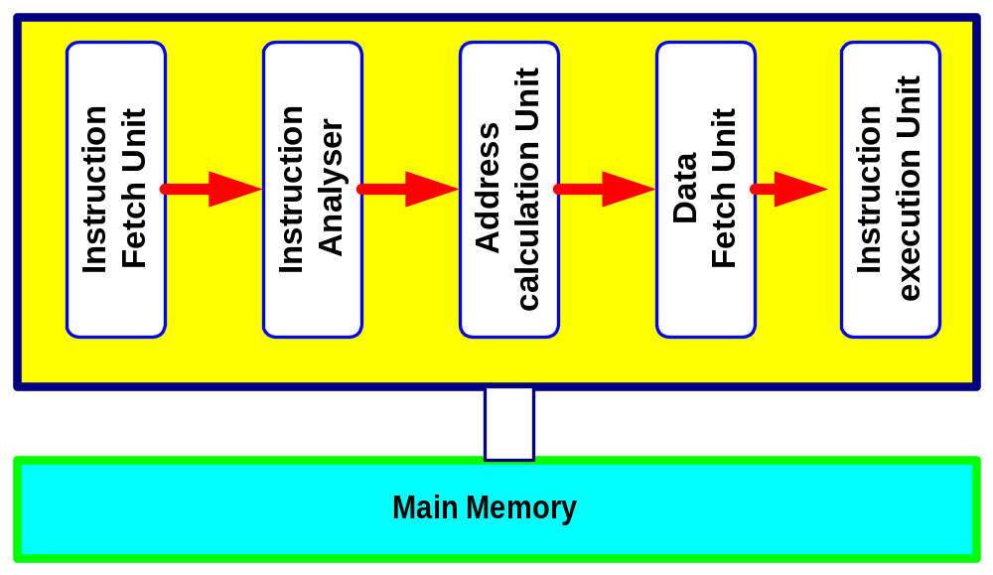
Pipelining
Pengantar Teknologi informasi

Slide 18
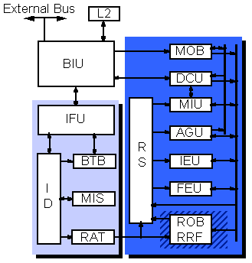
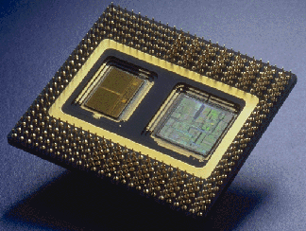
Intel P6 Architecture & Packaging
Pengantar Teknologi informasi

Slide 19
Memilih CPU yang Benar
Memilih CPU yang benar adalah agak rumit.
Pembelian CPU yang tepat merupakan suatu langkah penghematan.
Pembelian CPU yang terlalu kecil/sederhana dapat membatasi kinerja.
Yang berikut adalah beberapa petunjuk untuk memilih suatu CPU.
Pengantar Teknologi informasi

Slide 20
Interface software Aplikasi
Banyak tipe software aplikasi yang tidak dirancang untuk memanfaatkan kelebihan CPU, namun juga tidak akan menampilkan performansi yang baik jika CPU yang dihadirkan tidak bagus.
Secara umum, pengembangan software aplikasi mengeksploitasi/manfaatkan setiap generasi terbaru dari CPU dan menawarkan fitur-fitur baru serta kemudahan dalam penggunaan.
Pengantar Teknologi informasi

Slide 21
Interface software Sistem Operasi
    Beberapa sistem operasi memerlukan suatu CPU yang tentu saja dilihat dari ukuran, kecepatan, atau teknologinya( RISC atau CISC).
    Pengalaman, merupakan guru yang baik untuk menentukan software aplikasi apa yang dibutuhkan, sistem operasi apa yang mampu mensupport software aplikasi tersebut dan CPU yang terbaik untuk sistem operasi yang digunakan.
    Dalam banyak kejadian, orang akan memilih OS berdasar pada OS yang digunakan oleh koleganya/temannya atau OS yang digunakan oleh perusahaan dimana orang tersebut bekerja.
Pengantar Teknologi informasi

Slide 22
Merek
Jika telah memutuskan suatu merek ( yang sebagian besar, Apple atau IBM compatible), berarti kita telah menentukan pilihan tentang CPU yang akan kita miliki tanpa memperhatikan kecepatan atau ukurannya.
Sebagai contoh, keluarga IBM compatible dari mikro komputer menggunakan CPU Intel x86, dan Apple menggunakan CPU Motorola dan PowerPC.
Pengantar Teknologi informasi

Slide 23
Kecepatan Dan Ukuran
Pada umumnya, CPU yang tercepat dan yang terbesar ukurannya (dalam word), yang mempunyai kemampuan memproses lebih merupakan pilihan utama.
Tetapi ingat, tidak selalu membeli yang paling besar dan yang paling cepat– mungkin kita tidak memerlukan.
Pengantar Teknologi informasi

